Slide 1
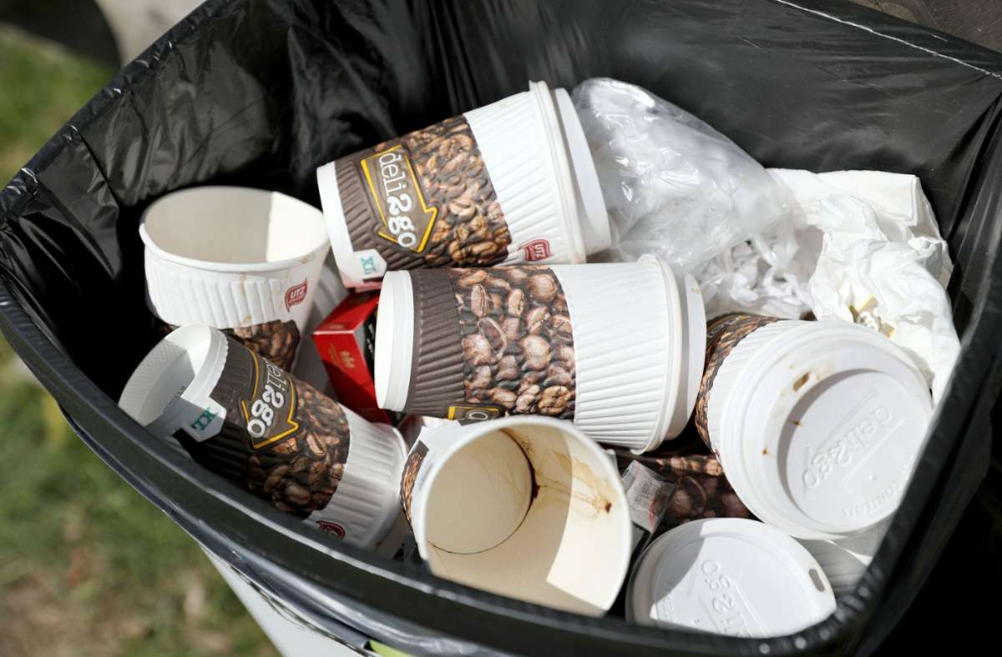
Kollaps des Verpackungsabfalls
Kann man etwas dagegen machen?
Fedotova Natalia
9 " A „Klasse

Slide 2
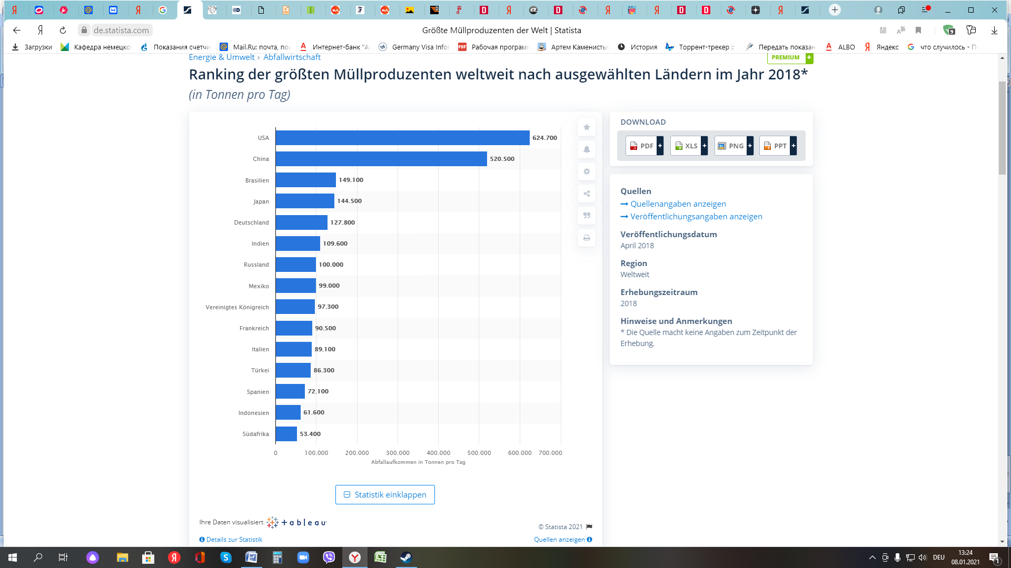
Ranking der größten Verpackungsmüllproduzenten weltweit nach ausgewählten Ländern im Jahr 2018 (in Tonnen pro Tag)

Slide 3
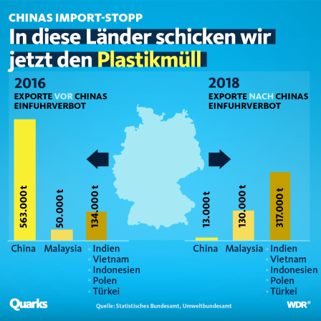
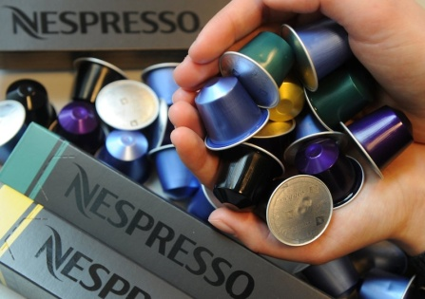

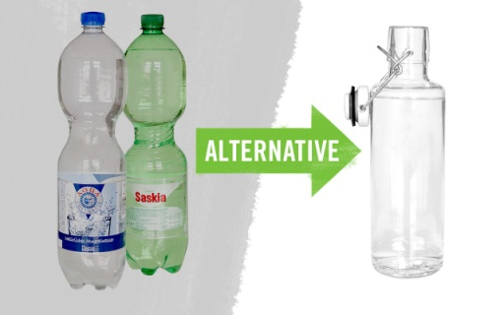
Gründe für die zunehmende Verpackung
Trend zu kleineren Portionen
Billige Einwegflaschen
Die Attraktivität der Ware durch Verpackung
Problem der Entsorgung

Slide 4
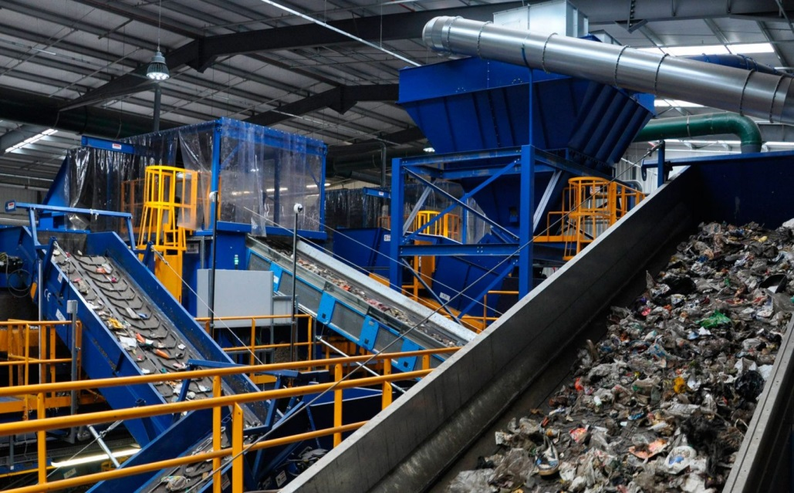
Auswege/Maßnahmen
Recycling, Verbrennen oder Deponie
Einsparen von Rohstoffen für Verpackungen
Zero Weste Konzepte
Verzicht auf Plastikprodukte
Verantwortung der Regierung

Slide 5
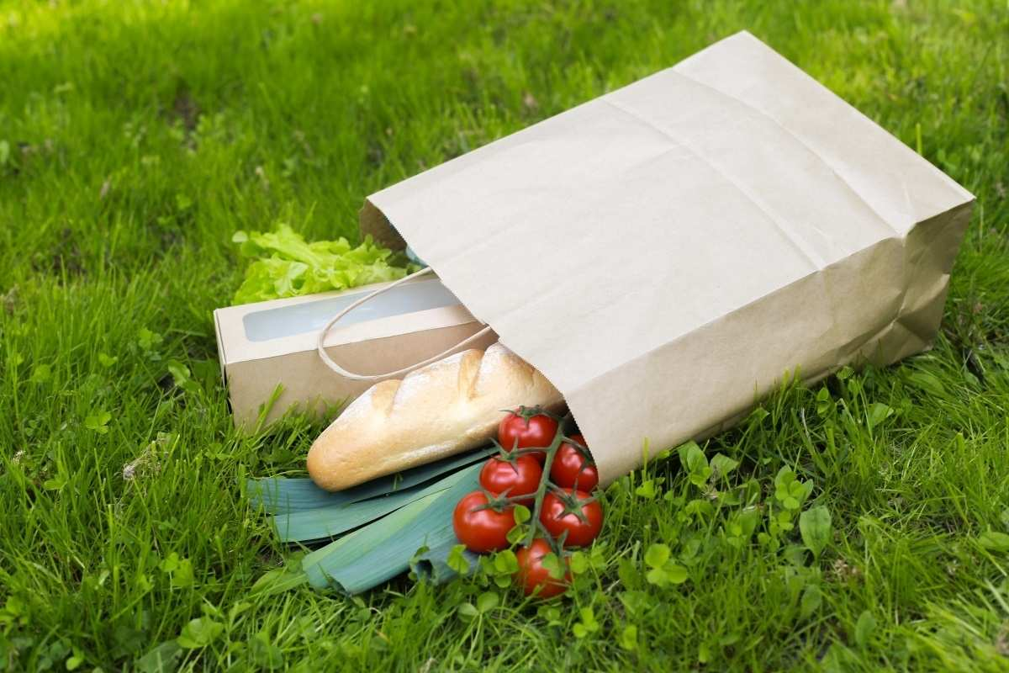
Fazit
Wirtschaft
Mensch
Politik

Slide 6
Quellen
Russische Website
https://www.tupa-germania.ru/byt/germanija-i-musor.html
Deutsche Website
https://www.welt.de/debatte/kommentare/article197197431/Abfall-in-Parks-und-Strassen-Vermuellung-der-Staedte-ist-typisch-deutsch.html
https://www.dw.com/ru/германия-стала-лидером-по-переработке-му­сора/a-43432617
https://www.umweltbundesamt.de/daten/ressourcen-abfall/verwertung-entsorgung-ausgewaehlter-abfallarten
https://www.zdf.de/dokumentation/zdfinfo-doku/apokalypse-abfall-deutscher-muell-fuer-die-welt-102.html

